Slide 1
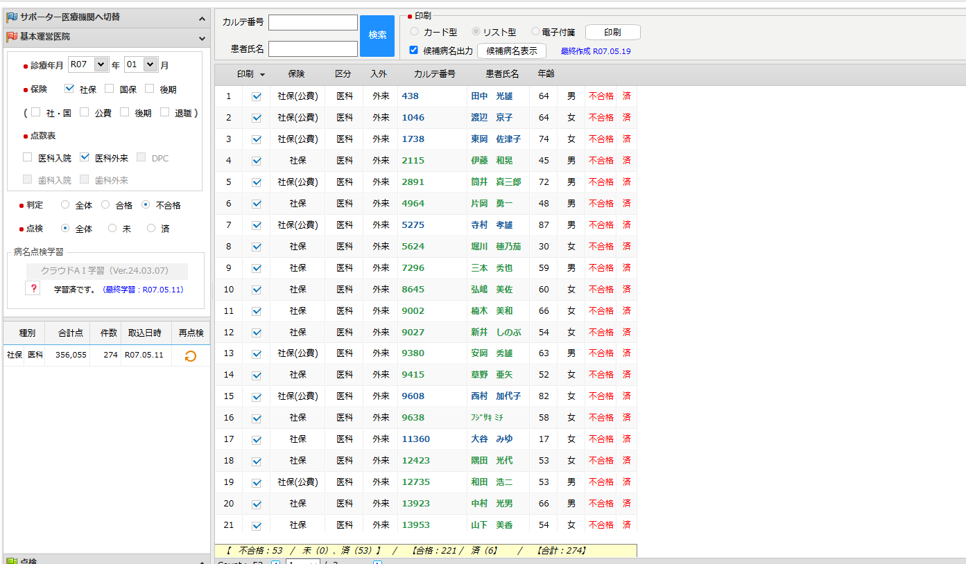
期間設定 ●日 ～ ●日
照会
このような形で、期間選択の機能を持たせたい

